Slide 1


Kelimelerden Hakikate
Fatiha suresi
1. Hafta

Slide 2
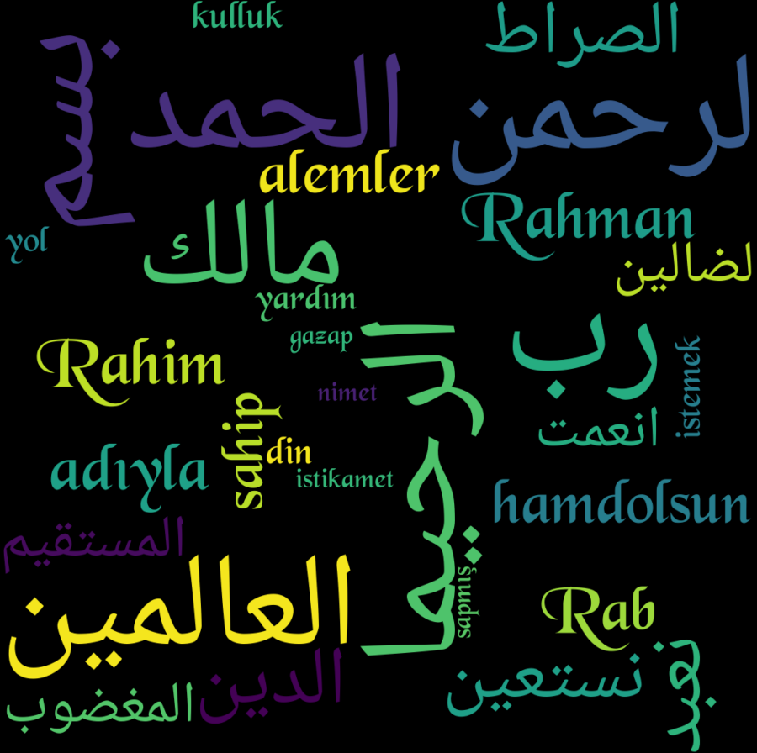

Slide 3
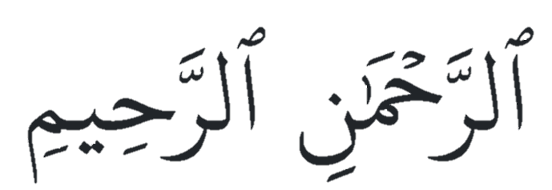
O Rahman ve Rahim dir.

